Slide 1
Магнітне поле

Slide 2
Магнітне поле
Магнітне поле — особлива форма матерії, за допомогою якої здійснюється взаємодія між рухомими електрично зарядженими частинками.
Магнітне поле – складова електромагнітного поля, яка створюється змінним у часі електричним полем, рухомими електричними зарядами або спінами заряджених частинок. Магнітне поле спричиняє силову дію на рухомі електричні заряди. Нерухомі електричні заряди з магнітним полем не взаємодіють, але елементарні частинки з ненульовим спіном, які мають власний магнітний момент, є джерелом магнітного поля і магнітне поле спричиняє на них силову дію, навіть якщо вони перебувають у стані спокою.
Магнітне поле утворюється, наприклад, у просторі довкола провідника, по якому тече струм або довкола постійного магніту.

Slide 3
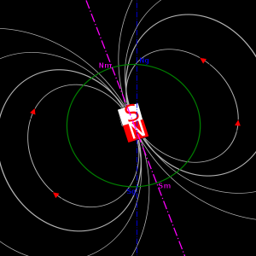
Схема магнітного поля Землі, що демонструє різницю між магнітними та географічними полюсами Землі.

Slide 4
Магнітне поле Землі
Земля – це величезний магніт, навколо якого створюється магнітне поле. Магнітні полюси Землі не співпадають з істинними географічними полюсами – північним та південним. Силові лініі, які йдуть від одного магнітного полюса до іншого називаються магнітними меридіанами. Між магнітним та географічним меридіаном утворюється деякий кут (біля 11,5°), званий магнітним відхиленням. Тому намагнічена стрілка компасу точно вказує направлення магнітних меридіанів, а направлення на північний географічний полюс – лише приблизно.
Вільно підвішена магнітна стрілка розташовується горизонтально лише на лінії магнітного екватора, який не збігається з географічним. Якщо рухатися на північ від магнітного екватора, то північний кінець стрілки поступово опускатиметься. Кут, утворений магнітною стрілкою і горизонтальною плоскістю, називають магнітним нахилом.
На Північному магнітному полюсі (77° п.ш. і 102° з.д.) вільно підвішена магнітна стрілка встановиться вертикально північним кинцем вниз, а на Південному магнітному полюсі (65° п.ш. и 139° с.д.) її південний кінець опуститься вниз. Таким чином, магнітна стрілка показує напрвлення силових ліній магнітного поля над земною поверхністю.

Slide 5
Вважається, що постійне магнітне поле наша планета генерує сама. Воно створюється завдяки системі електричних токів, що виникають при обертанні Землі і переміщенні рідкої речовини в її зовнішньому ядрі. Положення магнітних полюсів і розподіл магнітного поля по земній поверхні з часом змінюються. Магнітне поле Землі тягнеться до висоти біля 100 тис. км. Воно відхиляє або захоплює частинки сонячного вітру, шкідливі для всіх живих організмів. Ці заряджені частинки утворюють радіаційний пояс Землі, а вся область навколоземного простору, в якій вони знаходяться, називають магнітосферою.
Сонце надсилає до Землі величезний потік енергії, що складається з електромагнітного випромінювання (видимого світла, інфрачервоного і радіовипромінювання); ультрафіолетового і рентгенівського випромінювань; сонячних космічних променів, виникаючих тільки під час дуже сильних спалахі; та сонячного вітру – постійного потоку плазми, створеного головним чином протонами (іони водню). Електромагнітне випромінювання Сонця приходить до Землі через 8 хвилин, а потоки частинок рухаються зі швидкістю біля 1000 км/с та затримуються на дві-три доби. Основною причиною збурень сонячного вітру, що істотно впливають на земні процеси, є грандіозні викиди речовини з корони Сонця. При русі до Землі вони перетворюються на магнітні хмари і приводять до сильних, інколи екстремальних збурень на Землі. Особливо сильні збурення магнітного поля Землі — магнітні бурі — порушують радіозв’язок, викликають інтенсивні полярні сяйва.

Slide 6
Магнітні аномалії
В деяких районах планети спостерігається відхилення магнітного нахилу від середніх значень для даної території. Наприклад, в Курській області в районі місця народження залізної руди напруга магнітного поля в 5 разів більша, ніж середня для цього району. Місце народження так і називається – Курська магнітна аномалія. Інколи подібні відхилення спостерігаються на обширних площах.

Slide 7
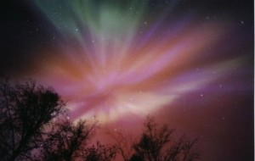
Полярне сяйво - оптичне явище у верхніх шарах атмосфери, світіння окремих ділянок нічного неба, що швидко змінюється.

